Slide 1
Анализ бизнес-процессов и информационной системы ООО «РВБ» (Wildberries)
ПРОЕКТ · ВАРИАНТ 15
Управление маркетплейсом и фулфилментом · WMS / Marketplace
Автор: Фучаджи Илья · группа 3843
Руководитель: А.К. Алексанян
Транспортный колледж ГМУ им. адмирала Ф.Ф. Ушакова · Новороссийск, 2026
Notes:
Добрый день. Тема проекта: анализ бизнес-процессов и информационной системы Wildberries, вариант 15 — управление маркетплейсом и фулфилментом. Работа охватывает путь товара от поставки продавцом на склад до выкупа заказа и расчёта с продавцом.

Slide 2
Цель и задачи проекта
ВВЕДЕНИЕ
1
Изучить компанию и провести предпроектное обследование
Цель
Выявить проблемы процесса управления маркетплейсом и фулфилментом, оценить поддерживающую его информационную систему и обосновать рекомендации по оптимизации.
2
Построить модели BPMN и ER-модель данных
3
Проанализировать трудовые процессы, оценить ИС, выполнить SWOT-анализ
Объект: процесс от поставки товара продавцом на склад до выкупа заказа и расчёта с продавцом.
Предмет: ИС класса WMS / Marketplace.
4
Сформулировать рекомендации по совершенствованию
Wildberries · проект, вариант 15
2
Notes:
Цель — выявить проблемы процесса управления маркетплейсом и фулфилментом, оценить информационную систему и обосновать рекомендации. Для этого решены четыре группы задач: обследование, моделирование, анализ и оценка, рекомендации. Часть данных в работе условная, так как внутренние нормативы компании закрыты; это отмечено в тексте проекта.

Slide 3
Wildberries: масштаб бизнеса в 2025 году
КОМПАНИЯ
6,1
+49%
175
310+
трлн ₽ — оборот группы
рост оборота к 2024 году
млрд ₽ — чистая прибыль
млрд ₽ — инвестиции
Модели работы
Инфраструктура
География
FBO, FBS и DBS: товар хранится на складе, у продавца или доставляется им самим
Склады в Коледине, Электростали, Шушарах и регионах; десятки тысяч ПВЗ
Россия, Беларусь, Казахстан, Армения, Киргизия, Узбекистан
Источники: Retail.ru (01.04.2026), SelSup · данные группы Wildberries & Russ (RWB)
3
Notes:
Wildberries основан в 2004 году, сегодня это крупнейшая российская универсальная торговая платформа. По открытым данным, оборот группы в 2025 году превысил 6,1 трлн рублей, рост около 49 процентов, чистая прибыль около 175 миллиардов, инвестиции более 310 миллиардов. Продавцы работают по моделям FBO, FBS и DBS; в проекте рассматривается прежде всего FBO, где вся работа со складом лежит на платформе.

Slide 4
Узкие места процесса
ОБСЛЕДОВАНИЕ И АНАЛИЗ РОЛЕЙ
Слоты приёмки
Расхождения при приёмке
Точность остатков
Ожидание от 1 до 7 суток, очереди на разгрузку в пики
Пересортица, брак, ошибки маркировки; до 8 % ошибок на контроле
Данные WMS не всегда совпадают с фактом в ячейках
Пиковые нагрузки
Ручной разбор претензий
Нагрузка на ПВЗ
Сборка и сортировка в дни распродаж
Акты, споры и штрафы проверяются по фото и видео
Примерка, возвраты и хранение заказов
Wildberries · проект, вариант 15 · часть показателей условная
4
Notes:
В ходе обследования выявлены шесть узких мест. Самые затратные по времени — ожидание слота приёмки и логистика. Самая высокая доля ошибок — на проверке качества и маркировки, до 8 процентов по условным данным. Анализ ролей показал дублирование операций, ручную проверку маркировки и перегрузку приёмщиков, специалистов по претензиям и сотрудников ПВЗ в пики.

Slide 5
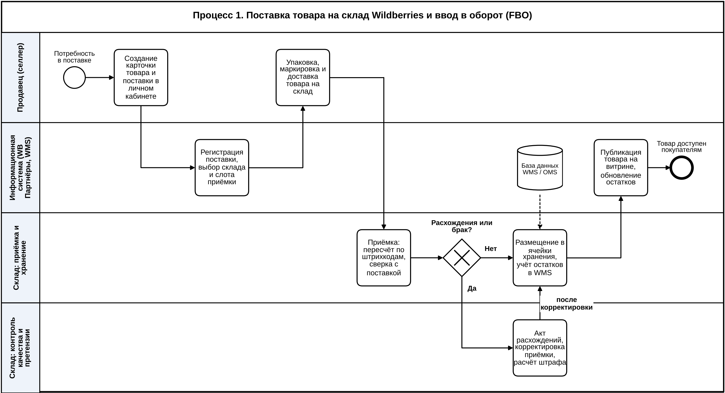
Модель BPMN 1: поставка товара на склад и ввод в оборот
5
Notes:
Первая модель описывает поставку товара по схеме FBO. Продавец создаёт карточку и поставку, система регистрирует слот, склад принимает и проверяет товар. Ключевая точка решения — расхождения или брак: тогда оформляется акт и корректируется приёмка, иначе товар размещается в ячейки, учитывается в WMS и публикуется на витрине. Пунктиром показан обмен с базой данных WMS / OMS.

Slide 6
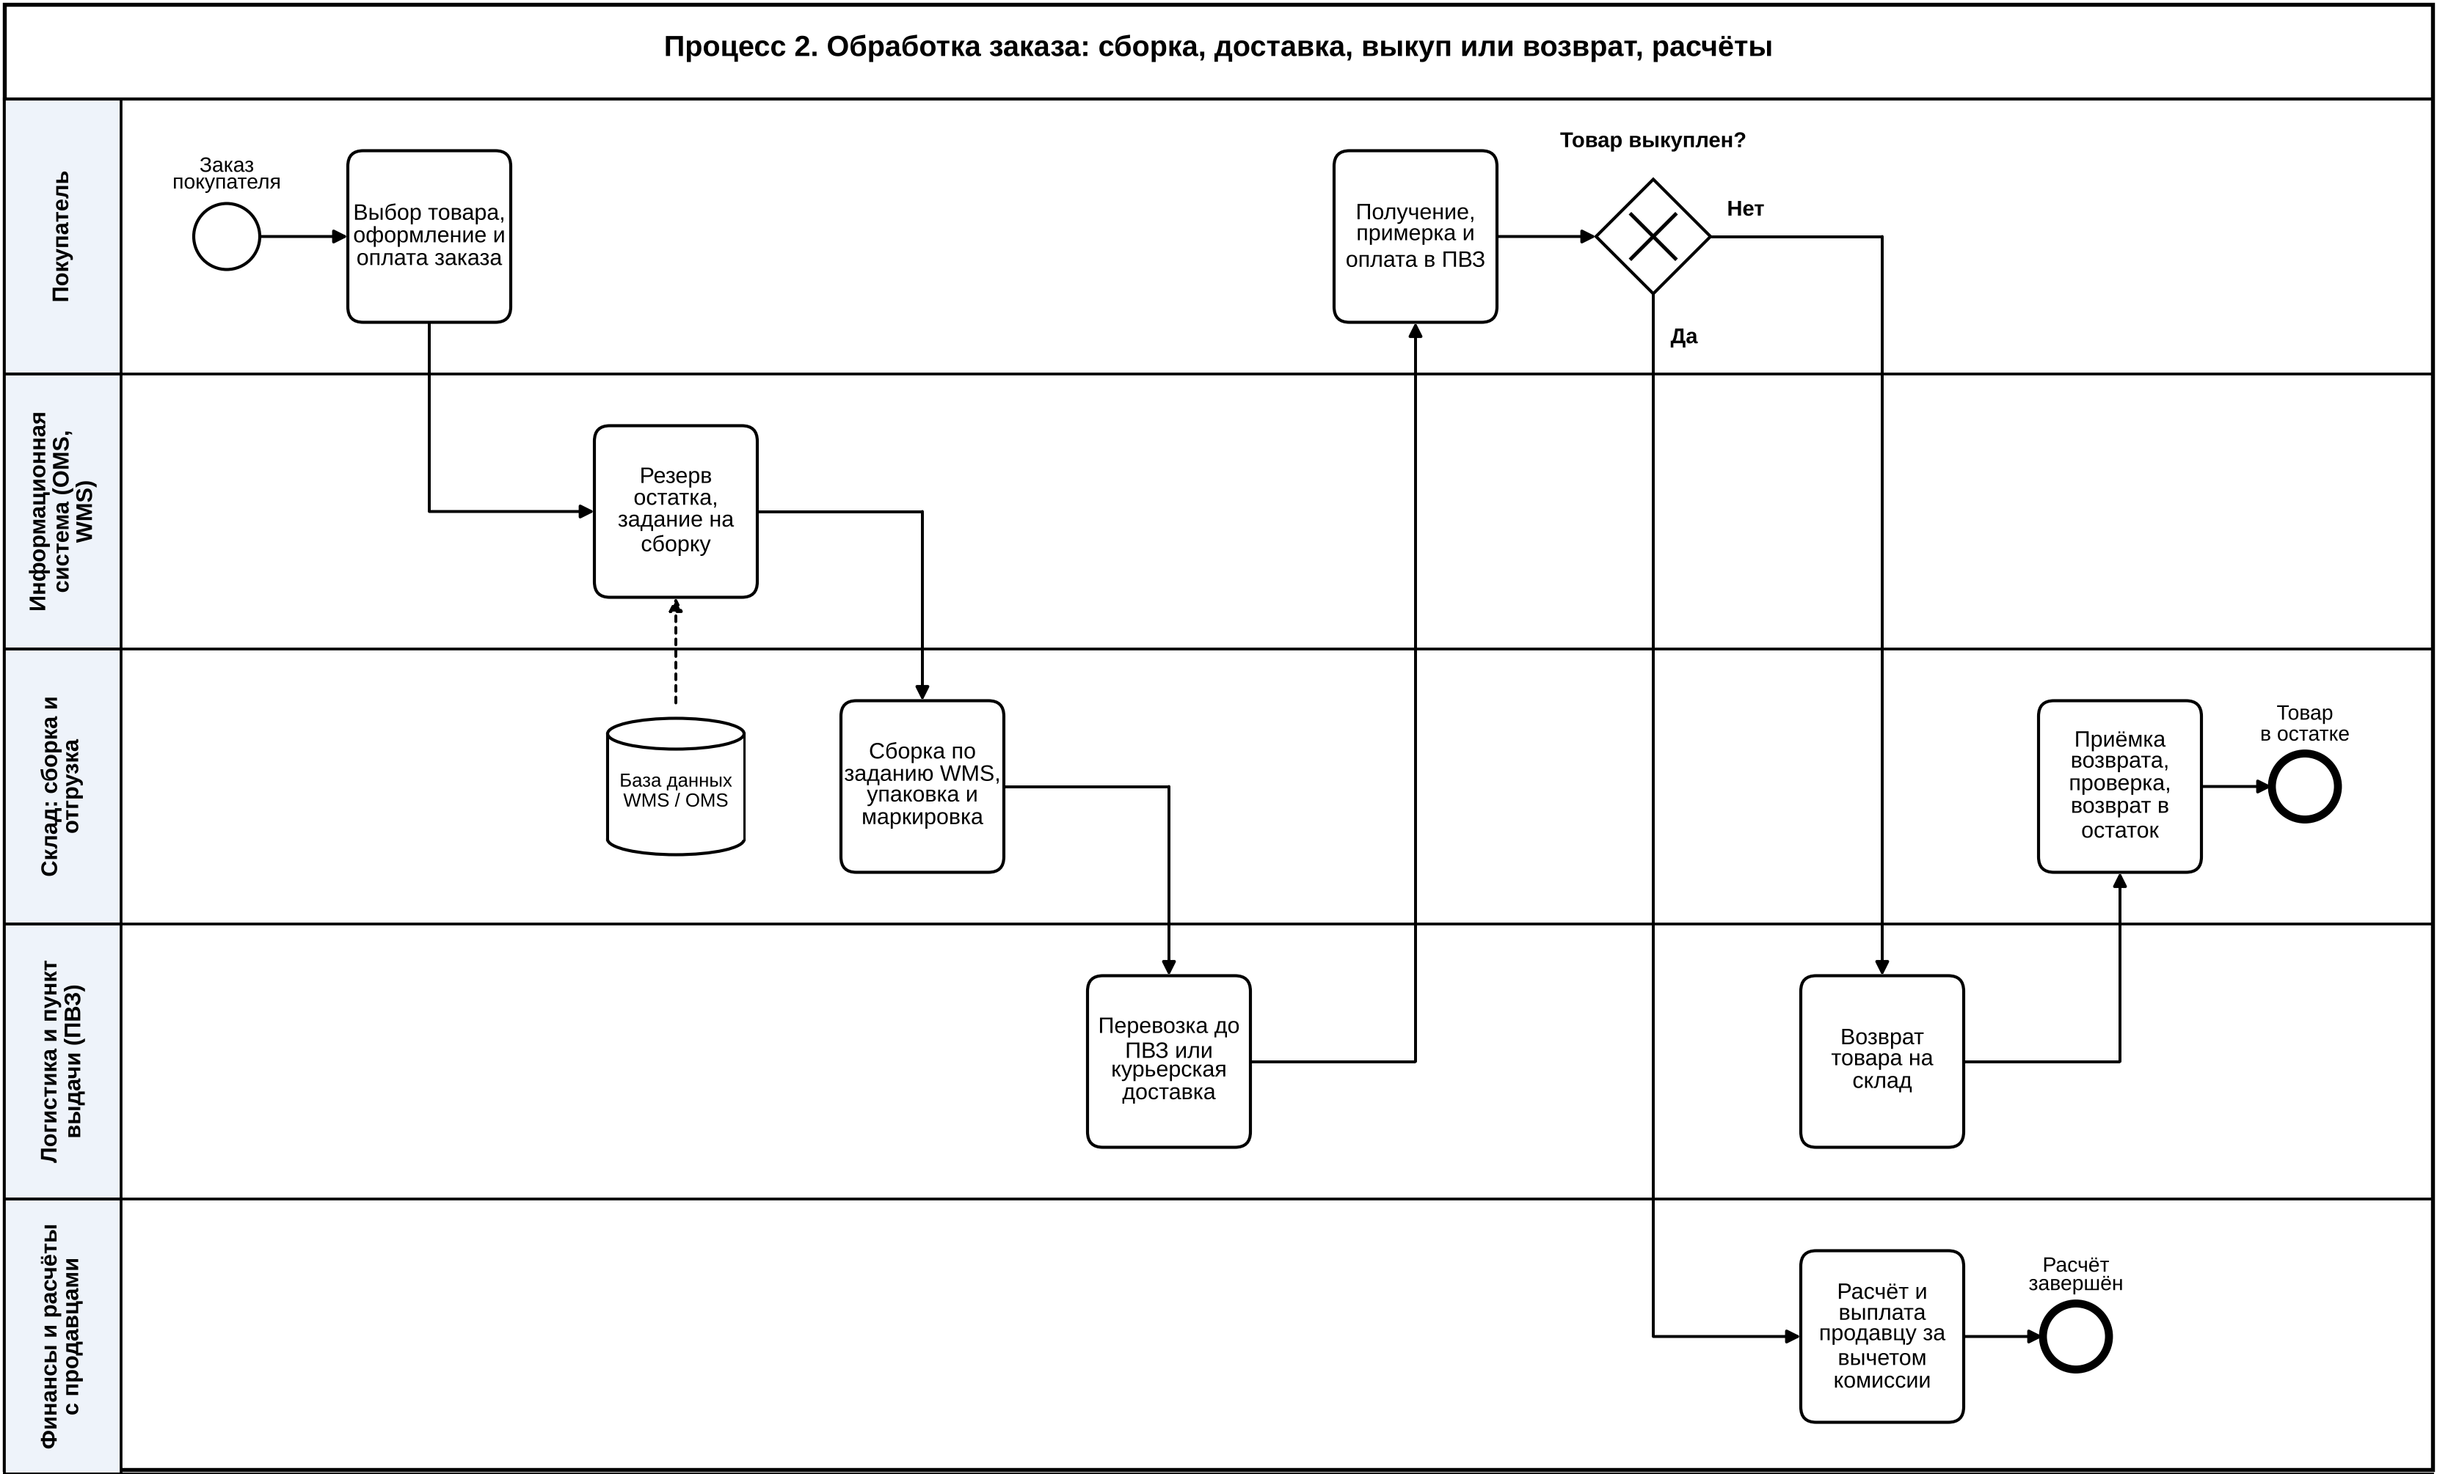
Модель BPMN 2: заказ, доставка, выкуп или возврат, расчёты
6
Notes:
Вторая модель — путь заказа. Покупатель оформляет и оплачивает заказ, система резервирует остаток и формирует задание на сборку, склад собирает, упаковывает и маркирует, логистика везёт в пункт выдачи. Точка решения — выкуп. Если товар выкуплен, продавцу рассчитывается выплата за вычетом комиссии; если нет — возврат на склад, приёмка возврата и возвращение товара в остаток.

Slide 7
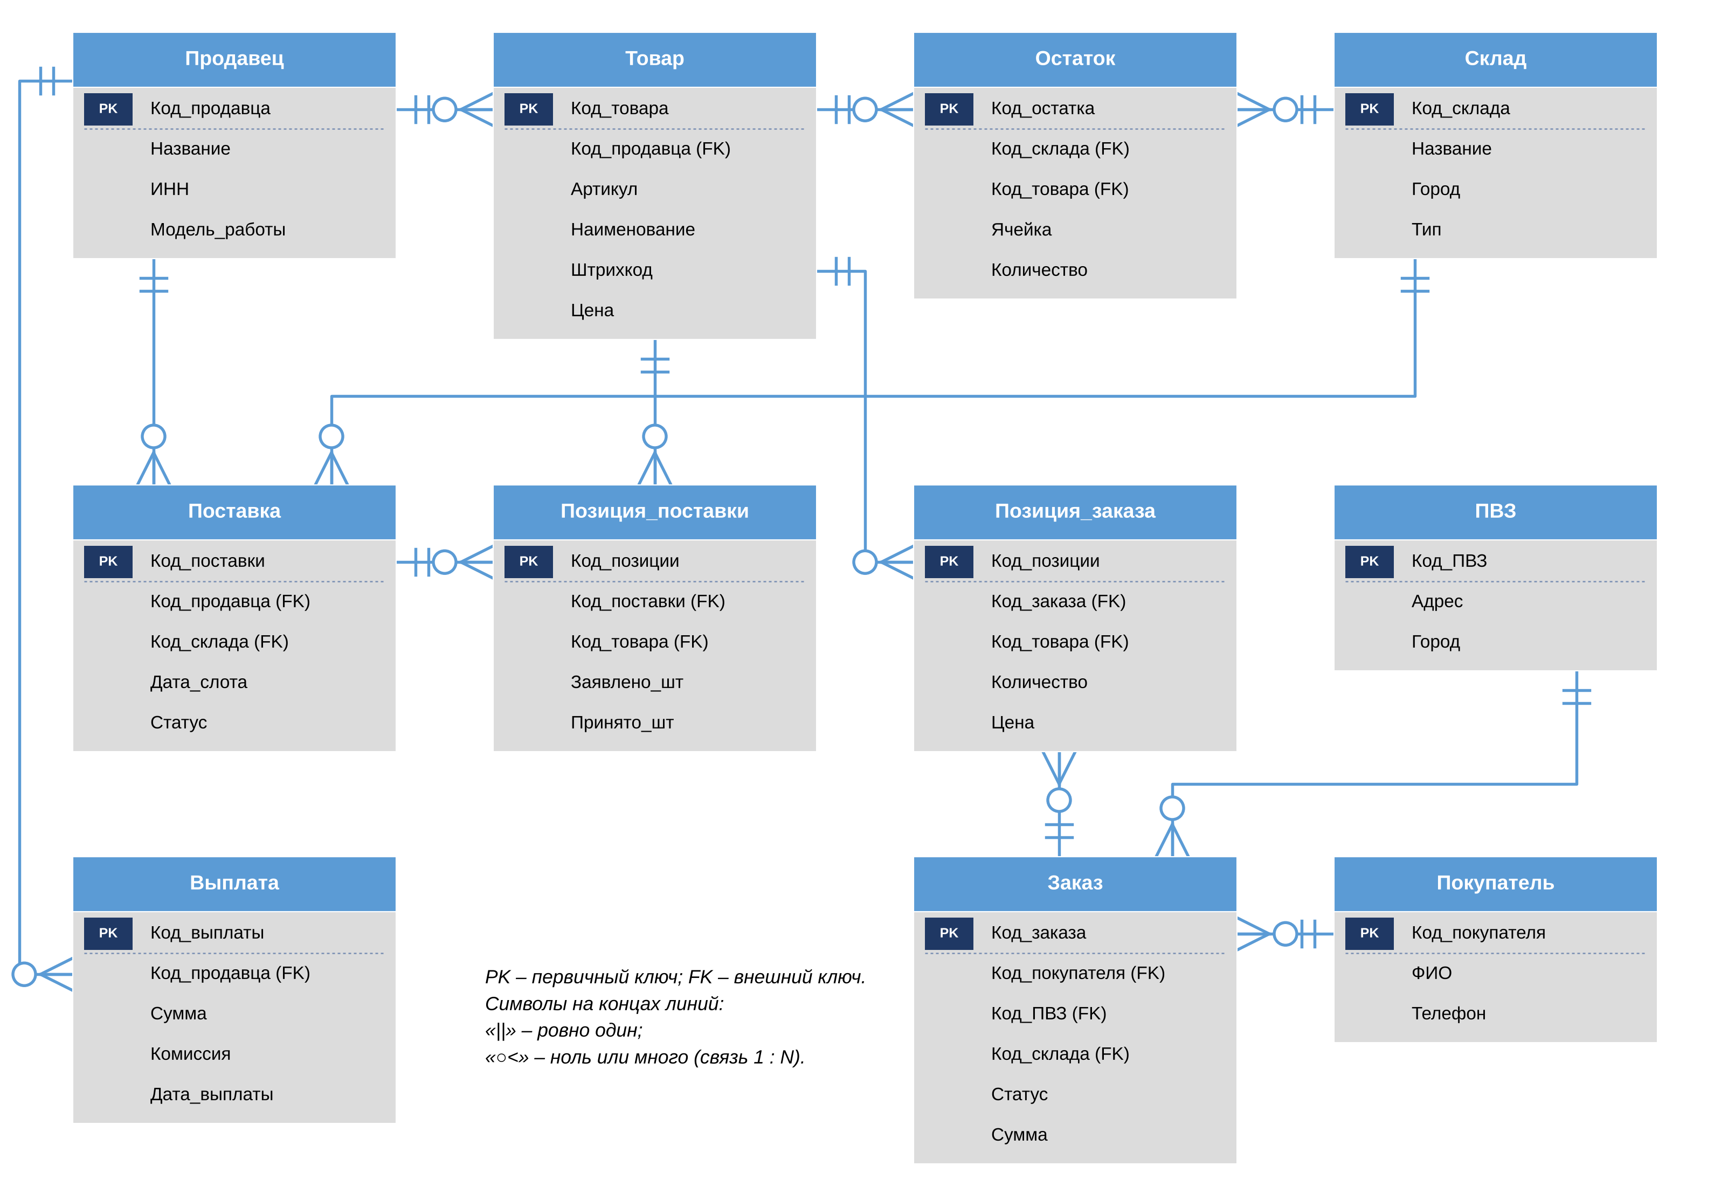
Логическая ER-модель данных
11
сущностей: от продавца и товара до заказа и выплаты
3НФ
нормализация без дублирования данных
PostgreSQL
физическая реализация: ключи BIGINT, деньги NUMERIC(12,2), индексы по FK
7
Notes:
ER-модель построена на трёх уровнях: концептуальном, логическом и физическом; на слайде логический. Связи один-ко-многим реализованы внешними ключами, связи многие-ко-многим между товарами и поставками или заказами разрешены таблицами Позиция_поставки и Позиция_заказа. Модель приведена к третьей нормальной форме. Физическая реализация предполагается в PostgreSQL.

Slide 8
Надёжность высокая, автоматизация исключений слабая
ОЦЕНКА ИНФОРМАЦИОННОЙ СИСТЕМЫ
Критерий | Оценка
Полнота функций | Высокая
Соответствие процессам | Средняя
Безопасность | Средняя–высокая
Производительность | Высокая
Надёжность | Высокая
Удобство пользователя | Средняя
Масштабируемость | Высокая
Стоимость владения | Высокая
99,9%
0,9990
доступность системы
коэффициент готовности: MTBF 500 ч, MTTR 30 мин
0,5–2 с
≈ 8,8 ч
время отклика, до 5 с в пик
суммарного простоя в год
8
Notes:
Оценка проведена по модели качества ГОСТ Р ИСО/МЭК 25010. Функциональность, масштабируемость и надёжность высокие. Коэффициент готовности 0,9990 даёт около 8,8 часа простоя в год. Слабые места: соответствие реальным процессам — система хорошо учитывает операции, но слабо автоматизирует исключения: расхождения, споры, возвраты; также средняя оценка удобства и высокая стоимость владения. Метрики надёжности условные.

Slide 9
SWOT-анализ
СТРАТЕГИЧЕСКИЙ АНАЛИЗ
Сильные стороны
Слабые стороны
Крупнейшая база продавцов и покупателей
Собственная логистика и сеть ПВЗ
Собственная ИС без иностранного ПО
Ручные операции: приёмка, претензии
Неточность остатков в WMS
Сложные правила и штрафы для продавцов
Возможности
Угрозы
Машинное зрение и ИИ при приёмке
Роботизация склада
Рынки ЕАЭС, закон о платформенной экономике
Конкуренция: Ozon, Яндекс Маркет
Регуляторные требования и санкции
Кибератаки и дефицит персонала
9
Notes:
SWOT показывает устойчивое положение компании: масштаб, собственная инфраструктура и технологическая самостоятельность. Внутренние слабости — ручной труд на приёмке и в претензиях, неточность остатков, сложные правила для продавцов — создают риски при дальнейшем росте нагрузки и ужесточении регулирования. Эти выводы легли в основу рекомендаций.

Slide 10
Что предлагается и чего это даст
РЕКОМЕНДАЦИИ И ВЫВОДЫ
1
Динамическое планирование слотов приёмки
−25–30%
1–3 сут.
расхождений при приёмке
ожидание слота вместо 1–7
2
Автоматизация приёмки: ТСД, автоакты, фотофиксация
99,5%
99,95%
3
Циклическая инвентаризация и ИИ-разбор претензий
точность складских остатков
доступность системы
4
Георезервирование, мониторинг, 2FA, соблюдение 152-ФЗ
5
Импортозамещение стека и обучение персонала
10
Notes:
Рекомендации идут по трём направлениям: оптимизация процесса, автоматизация и надёжность системы. В первые полгода — динамическое планирование слотов и автоматическое формирование актов по данным терминалов сбора данных. В течение года — циклическая инвентаризация и ИИ-разбор претензий. В горизонте до трёх лет — георезервирование и импортозамещение стека. Ожидаемый эффект: расхождений меньше на 25–30 процентов, ожидание слота 1–3 суток, точность остатков 99,5 процента, доступность 99,95 процента. Эффект оценён условно. Вывод: цель проекта достигнута, спасибо за внимание.

